Slide 1
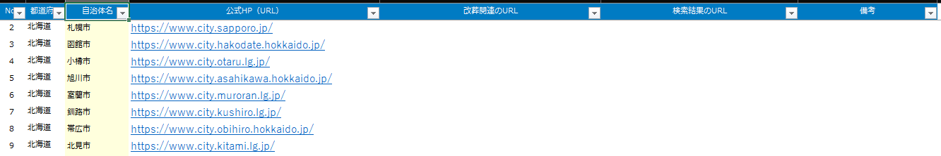
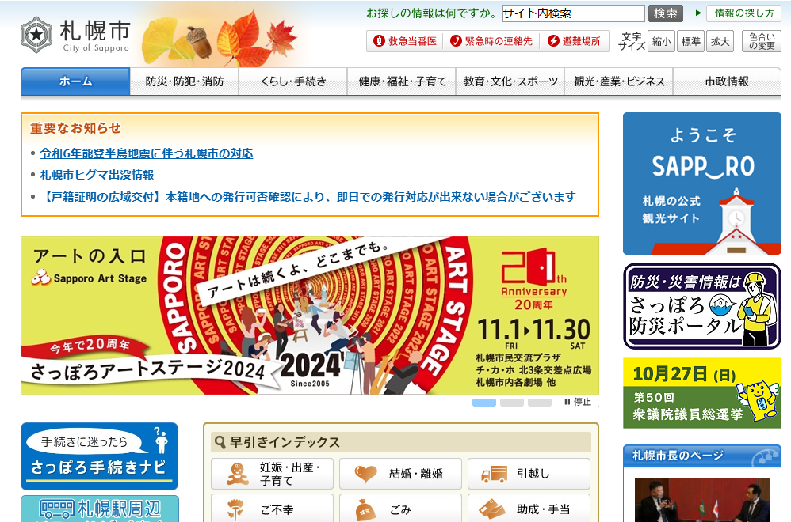
①Excelを開き、D列のURLから自治体HPを開く
・URLが間違っている（開かない）場合
└G列の備考に「HPなし」と記載

Slide 2
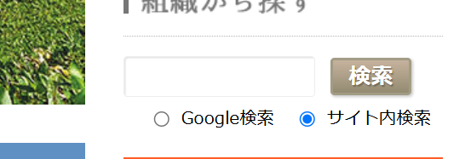
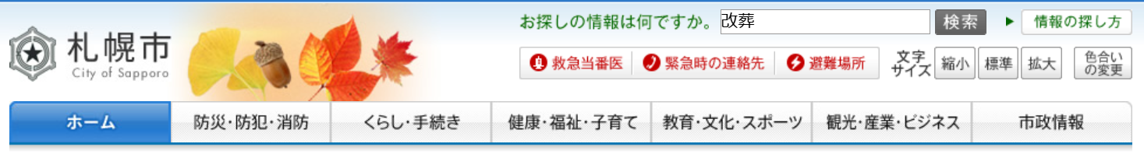


②HP内「サイト内検索」に”改葬”と入力し、検索する
・HP内に「サイト内検索」がない場合
└G列の備考に「サイト内検索なし」と記載
※町や村など小さな自治体に多い傾向があります
※サイト内検索は自治体によって表記が違う場合があります。

Slide 3
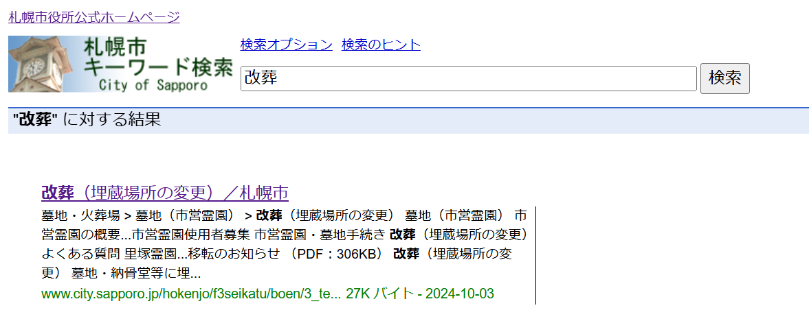
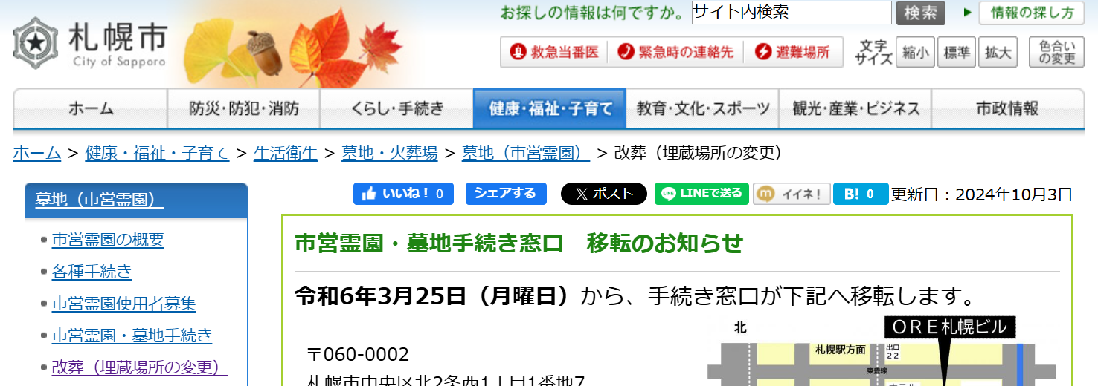
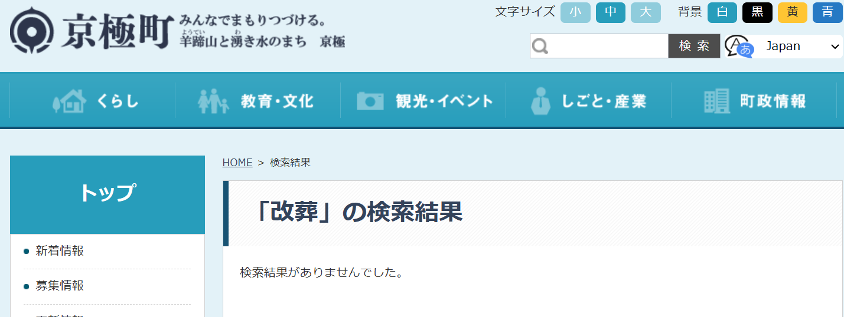
③検索結果から”改葬”に関するページを開く
検索結果０件
→このページのURLをF列にコピペ
・検索結果が０件の場合
└検索結果のURLをExcelのF列に入力
※町や村など小さな自治体に多い傾向があります

Slide 4
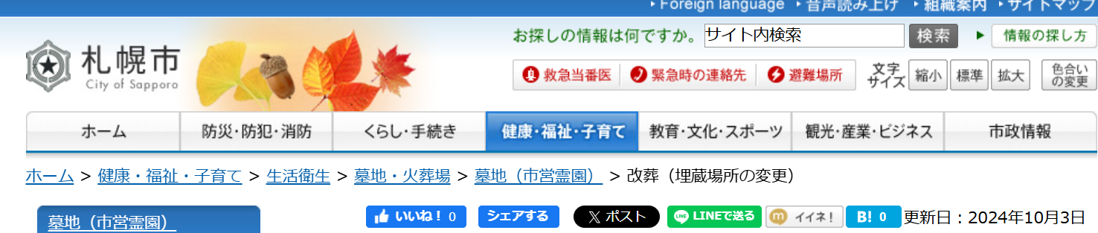
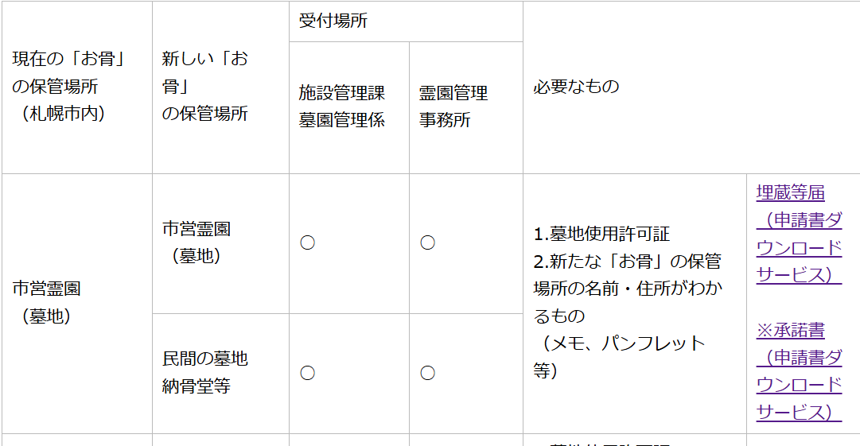
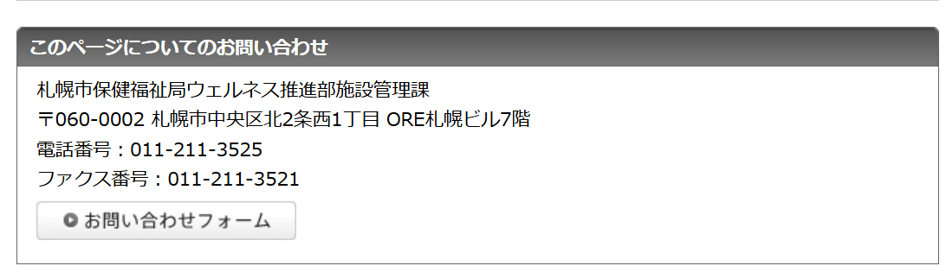
④”改葬”に関するURLをExcelのE列に入力
このページのURLをE列にコピペ
【判断基準】
・ページ内に申請書等を
ダウンロードできる項目がある
・ページ最下部に〇〇課などの
問い合わせ先がある
・”改葬”に関するページが見つからない場合
・”改葬”に関する内容かどうか迷う場合
└③の検索結果のURLをF列に入力

Slide 5
【作業チャート】
①Excelを開き、D列のURLから自治体HPを開く
URLが間違っている（開かない）→G列の備考に「HPなし」と記載
②HP内「サイト内検索」に”改葬”と入力し、検索する
HP内に「サイト内検索」がない→G列の備考に「サイト内検索なし」と記載
次のセルで
繰り返す
③検索結果から”改葬”に関するページを開く
検索結果が０件→F列に「検索結果のURL」を入力
④改葬に関するURLをExcelのE列に入力
「改葬に関するページがない」「改葬に関する内容か迷う」
→F列に③の「検索結果のURL」を入力
※その他、不明点があれば備考に入力してください

